Slide 1
iphone-android 販売台数とシェアのモデル
051500077 川嶋康太

Slide 2

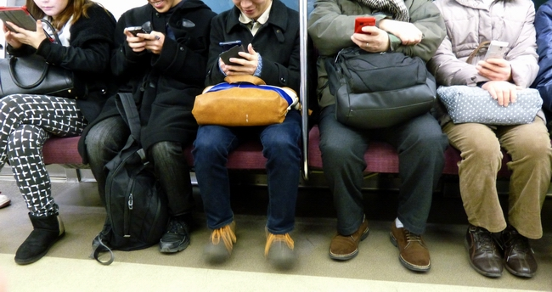

Slide 3
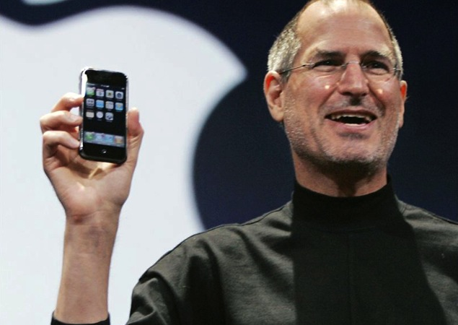

Slide 4
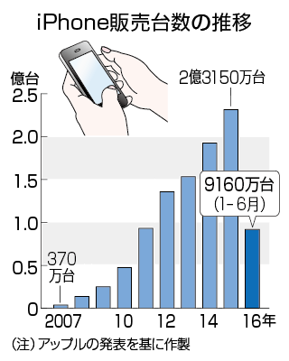
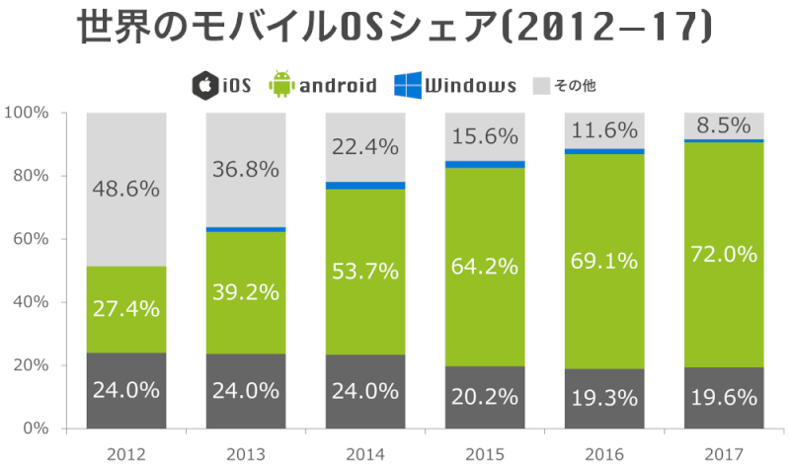
現象

Slide 5
解析
リピーター（信者）は一定数いるはず
買うならスマホ１つ（iphoneかandroidを選択しなければならない）
↑が理由となってiphoneとandroidで争いが起きる（iphone→android or android→iphone）
初めてスマホを持つ人が増える（普及率の増加）
初期スマホ(keybordが付いているタイプのスマホ)の衰退

Slide 6
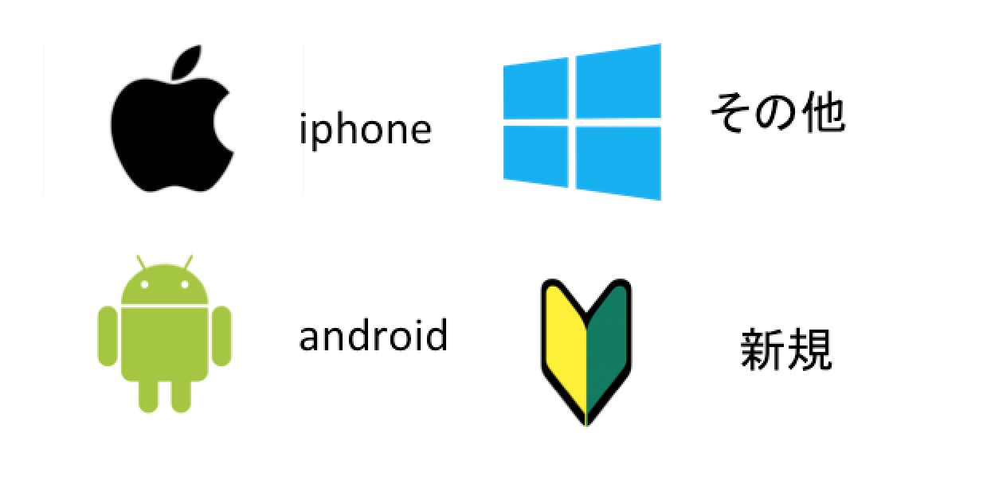
解析

Slide 7




CASE 1:
CASE 2:
CASE 3:
CASE 4:
CASE 5:
CASE 6:

Slide 8
A
CASE 1:
B
CASE 2:
C
CASE 3:
D
CASE 4:
E
CASE 5:
F
CASE 6:

Slide 9
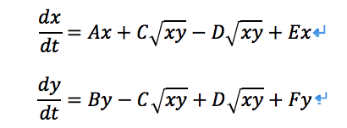
数理モデル
x=(iponeの販売台数)
y=(androidの販売台数)
Sx=(iponeのシェア)
Sy=(androidのシェア)

Slide 10
数理モデル
A=X(iphoneのリピート率（１年ごと）)
B=Y(androidのリピート率（１年ごと）)
C=M1*m/v1(M1=(apple広告)、m=(相対魅力度) 、v1=(iphone価格))
D=M2*(1-m)/v2(M2=(google,samsonなどの広告)、v2=(android価格平均))
E=M1*(e/sf)*h/v1
(sf=(スマホ普及率)、h=(スマホの性能))
F=M2*(e/sf)*h/v2
(sf=(スマホ普及率)、h=(スマホの性能))

Slide 11
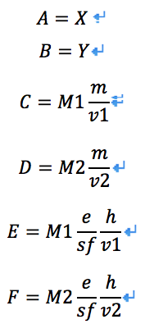
数理モデル

Slide 12
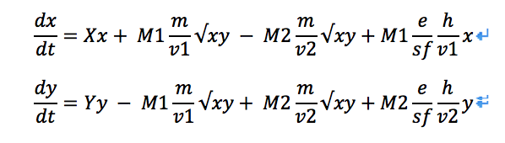
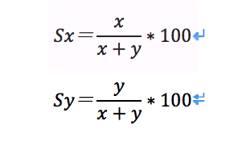
数理モデル

Slide 13
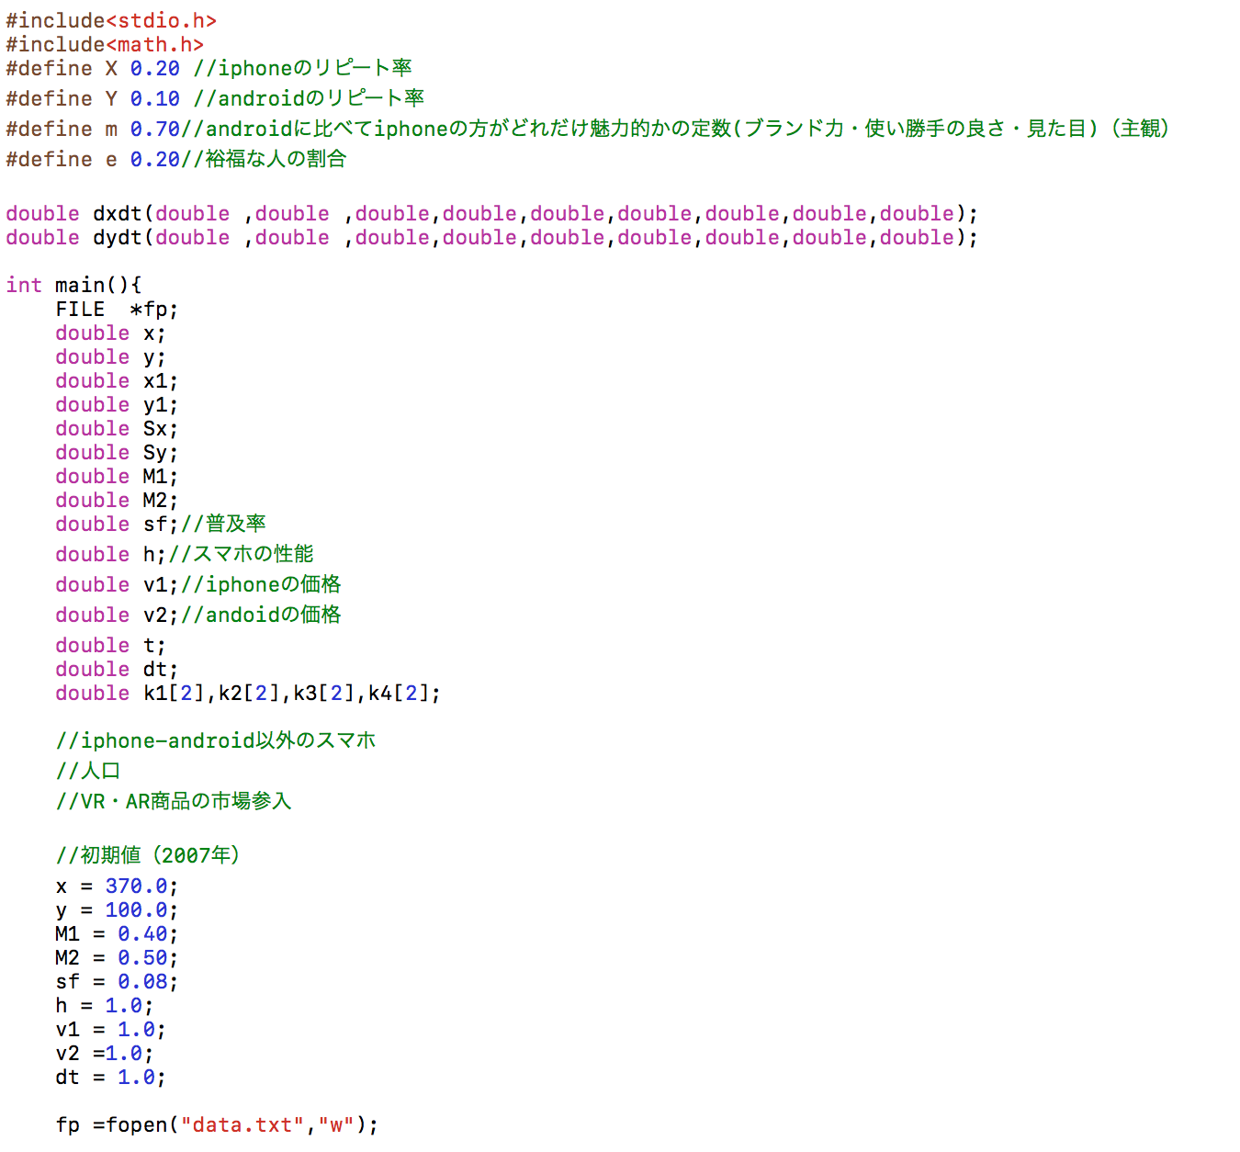
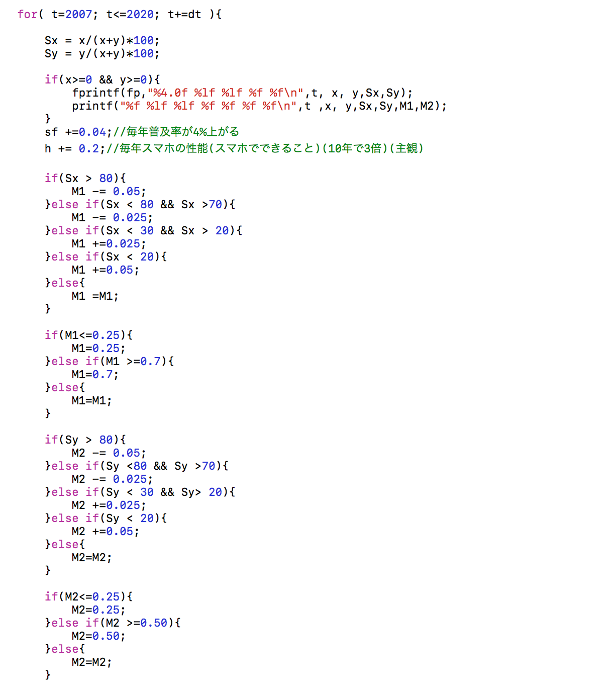
シミュレーション

Slide 14
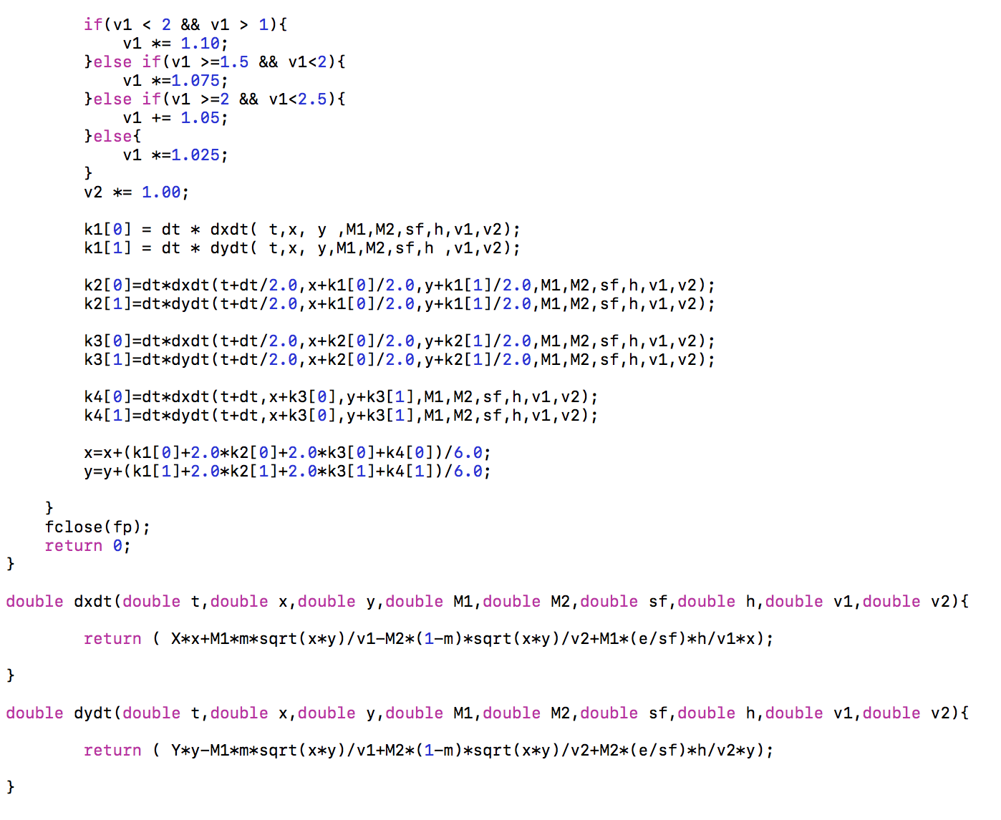
シミュレーション

Slide 15
シミュレーション
(その他もiphoneに加えるとそれっぽい)

Slide 16
シミュレーション
2007-2020

Slide 17
欠点・改善点
要素間の相互作用を工夫することで、より良い数理モデルを作ることができたのでは。
データに限りがあったので、主観的な要素が多なり、データ（特に販売台数）とのズレが大きくなってしまった。
人口を無視したため、新規と古参の間の相互作用が全くかった。そのせいか、2017年以降爆発的に販売台数が増加してしまった。（実際はこんなことは起きない）
→人口に制限を設けるべき。

Slide 18
まとめ・感想
作ったルールに基づいて解析すれば、割と簡単にそれっぽい数理モデルを作ることができる。
iphoneとandroidという具体的なものだけでなく、一般的なものにも応用できそう。
要素抽出と要素間の相互作用を決めるのがモデリングの醍醐味であるということが身をもってわかった。
データを基に変数・定数の微調整がとてもしんどかった。

Slide 19
以上

